Slide 1
PROJETO DBAP
Dificuldade de buscar ajuda psicológica
Equipe:
André Ecidir Silva de Oliveira
Arthur Castro Machado Murta
Natanael Igor Torres de Sales
Thiago Augusto Demeto Leão
Victor Lustosa Costa Pinto

Slide 2

CONTEXTO DO PROBLEMA
Tabu da busca de ajuda psicológica
Divulgação da psicologia

Slide 3

PÚBLICO-ALVO | PERSONAS
Pacientes
Psicólogos

Slide 4
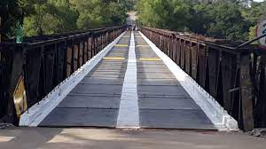
PROPOSTA DE SOLUÇÃO | OBJETIVOS
Site onde o psicólogo procura o cliente
Paciente anônimo durante o processo
Ser uma ponte entre paciente e psicólogo

Slide 5
REQUISITOS
Funcionais
Não Funcionais

Slide 6
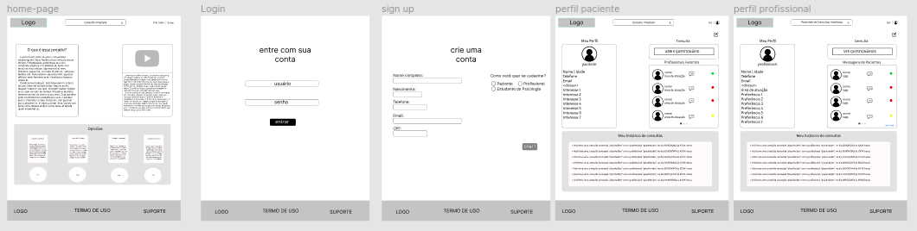
PROJETO DA INTERFACE

Slide 7







METODOLOGIA
Processo de Trabalho (Design Thinking e Scrum);
TRELLO | KANBAN;
Figma, Miro, Discord, Github, VS Code;

Slide 8


PROJETO DBAP
Equipe:
André Ecidir Silva de Oliveira
Arthur Castro Machado Murta
Natanael Igor Torres de Sales
Thiago Augusto Demeto Leão
Victor Lustosa Costa Pinto

